Slide 1
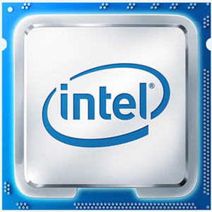
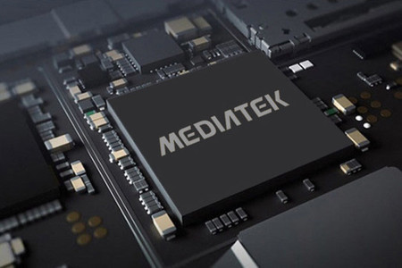
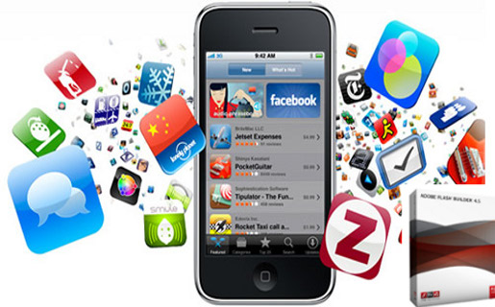

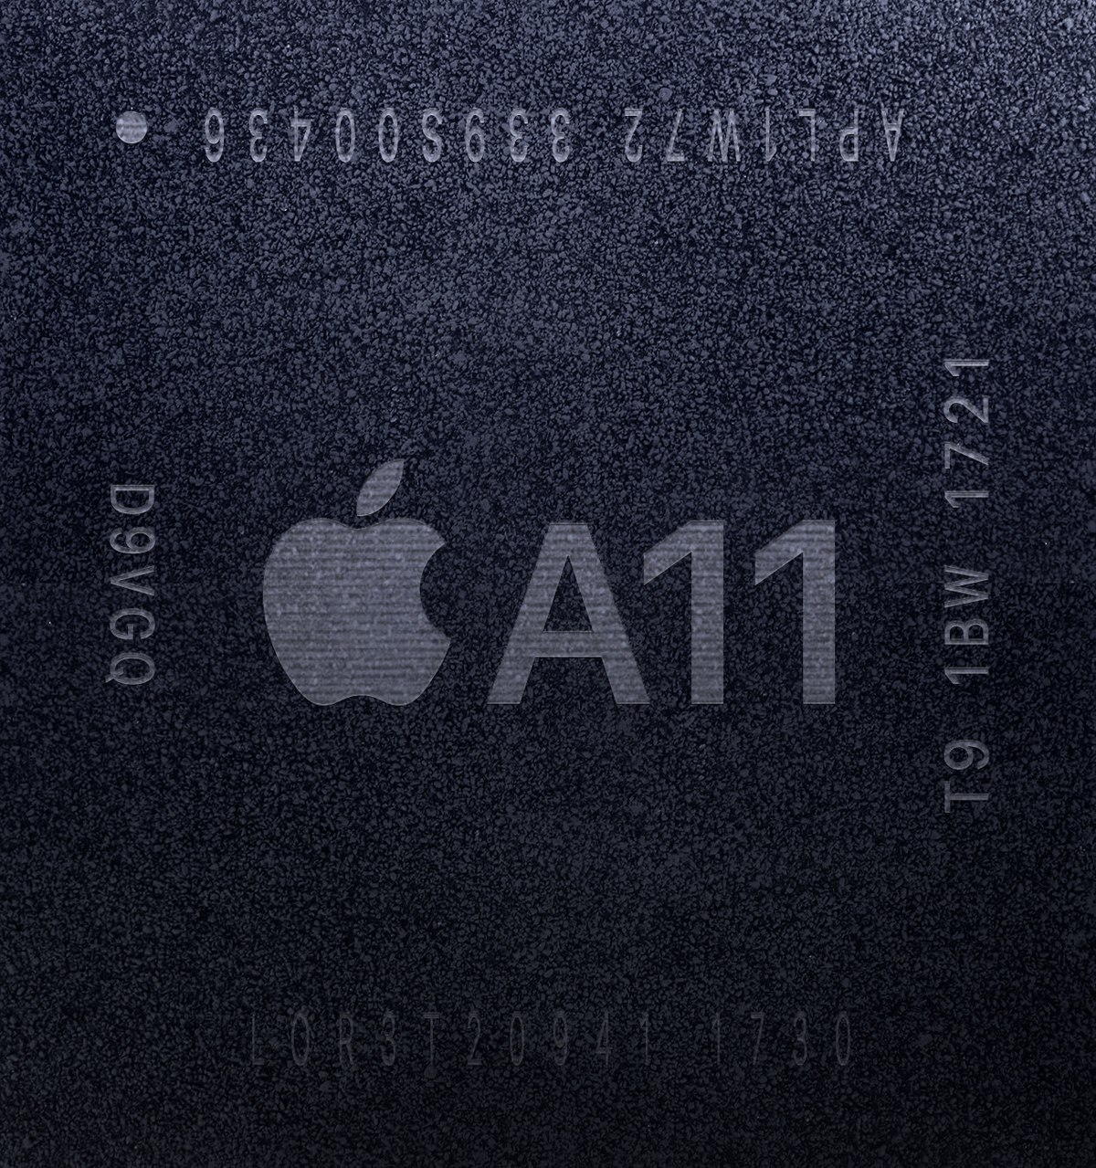
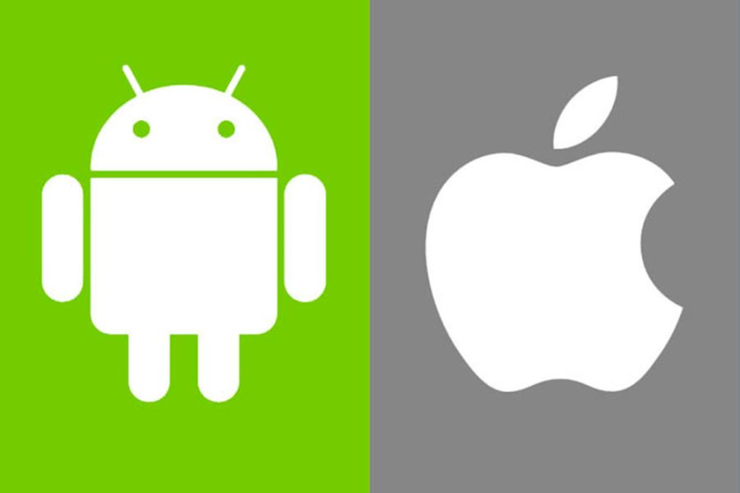
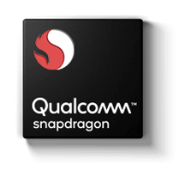
Cómputo móvil
Victor Eduardo rayón Ochoa

Slide 2
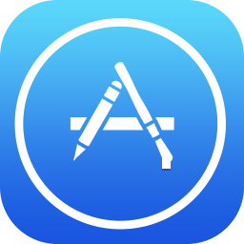

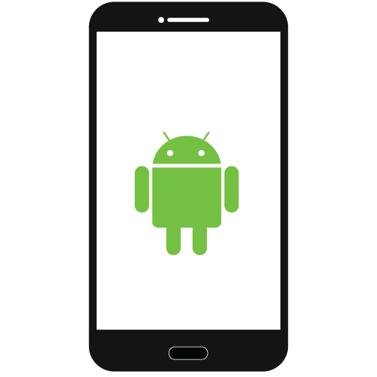
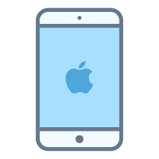
índice
1) ¿Qué es el cómputo móvil?
1.1) Definición
2) Historia del cómputo móvil
2.1) Orígenes
2.2) Sistemas operativos
2.3) Android
2.4) iOS
3) Cómputo móvil en México
3.1) Impacto de iOS en México
3.2) Impacto de Android en México

Slide 3
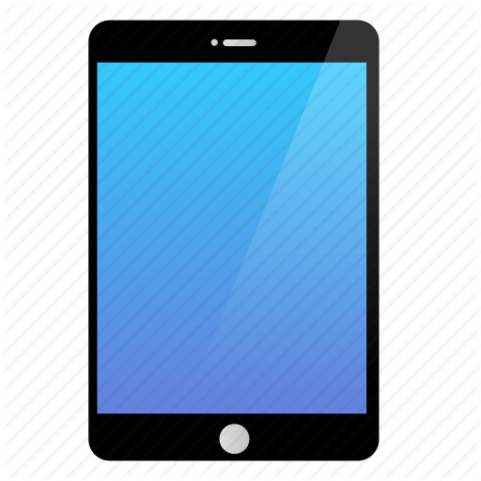
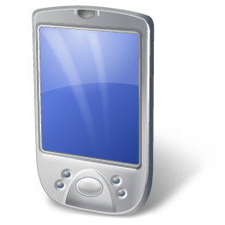
¿Qué es el cómputo móvil?
El cómputo móvil se define como una disciplina que estudia los sistemas operativos que se utilizan en dispositivos móviles (PDA´s, smartphones, tablets, smartwatch, entre otros gadgets) y de ver qué uso se les puede dar.

Slide 4



Historia del cómputo móvil
La historia del cómputo móvil se origina desde que empezaron las comunicaciones inalámbricas o digitales; aproximadamente en 1946

Slide 5
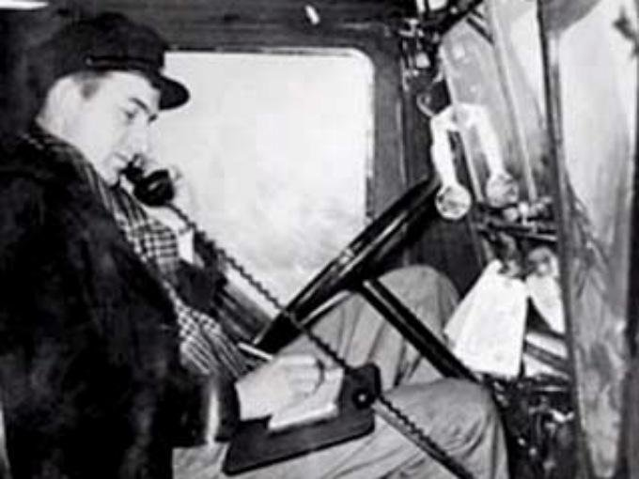

En 1946 en Suecia, la policía comenzó a utilizar dispositivos que se conectaban a las redes de telefonía sin necesidad de cables. Estos aparatos eran pesados y la batería solo alcanzaba para unas cuantas llamadas.

Slide 6
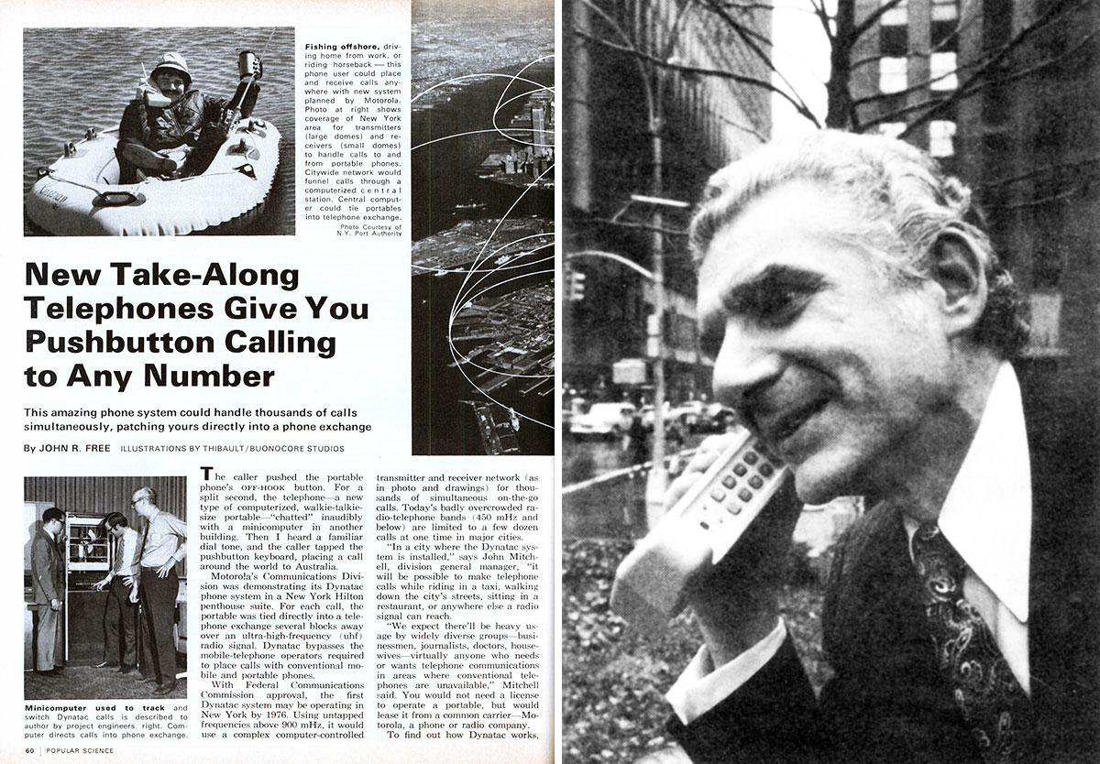
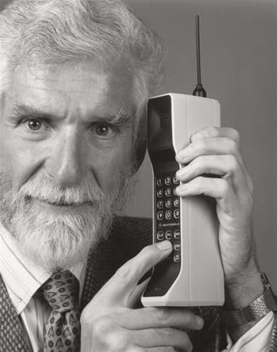
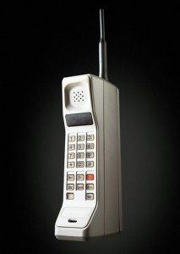
En 1973, Martin Cooper de Motorola inventó el primer auricular portátil y fue la primera persona en hacer una llamada desde un teléfono celular portátil.

Slide 7
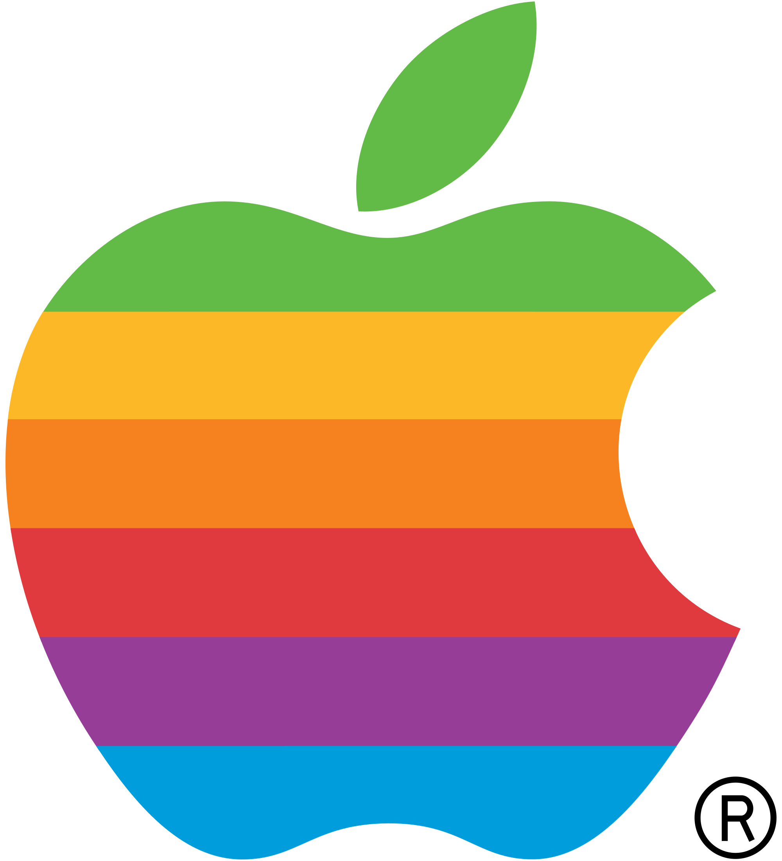
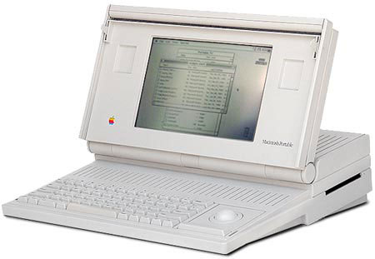
En los 90’s, Apple sacó al mercado su primer computadora portátil que fue elogiado por su pantalla de gran claridad y nitidez, y su batería de larga duración, pero no tuvo mucho éxito ya que era bastante pesado y de mucho volumen.

Slide 8
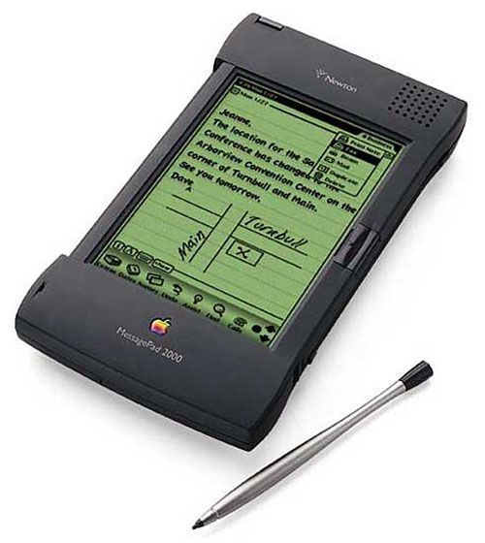
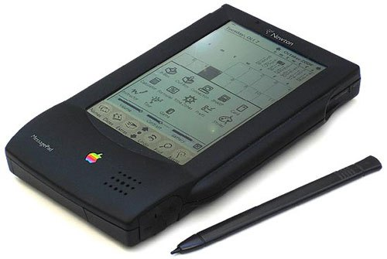
En 1992, el entonces CEO de Apple John Sculley introdujo el término “Asistente Digital Personal” o “PDA” refiriéndose a un dispositivo manejado mediante un lápiz especial. En 1993 aparecieron en el mercado los primeros dispositivos con capacidades de mensajería.

Slide 9
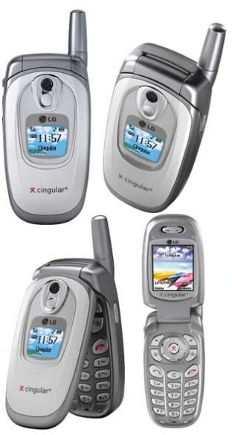
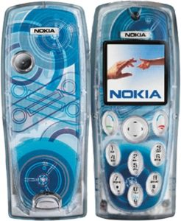
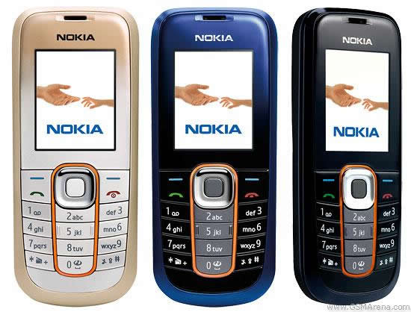
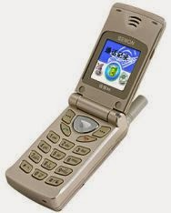
En el 2000, surgen los primeros celulares con cámara integrada, pantalla a color y conexión con bluetooth.

Slide 10
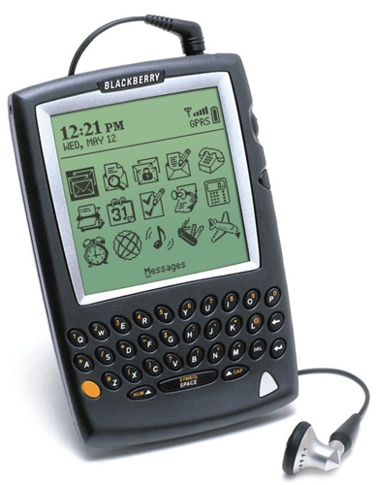
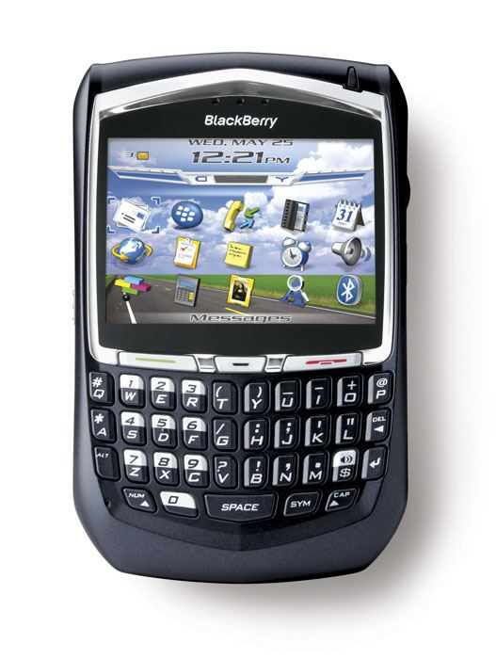
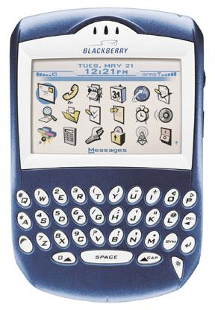
En el 2002 RIM lanza los primeros celulares Backberry con funciones de llamada.

Slide 11
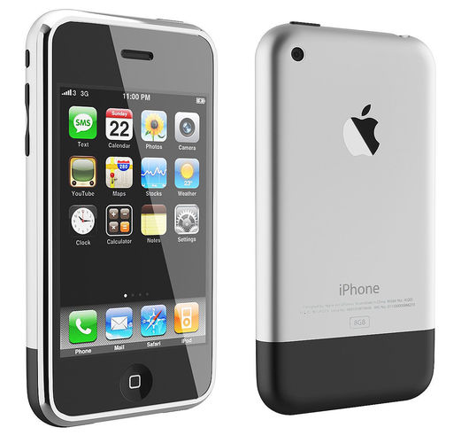
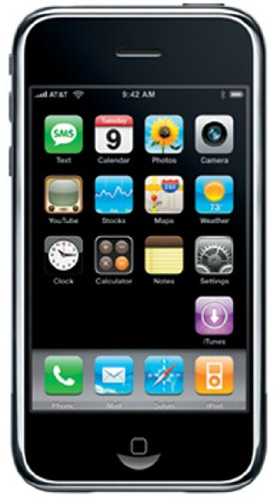

En el 2007 Apple introduce el iPhone, el cual es una combinación entre teléfono móvil, navegador de internet y reproductor MP3, que viene mejorando con el lanzamiento de una nueva versión cada año.

Slide 12
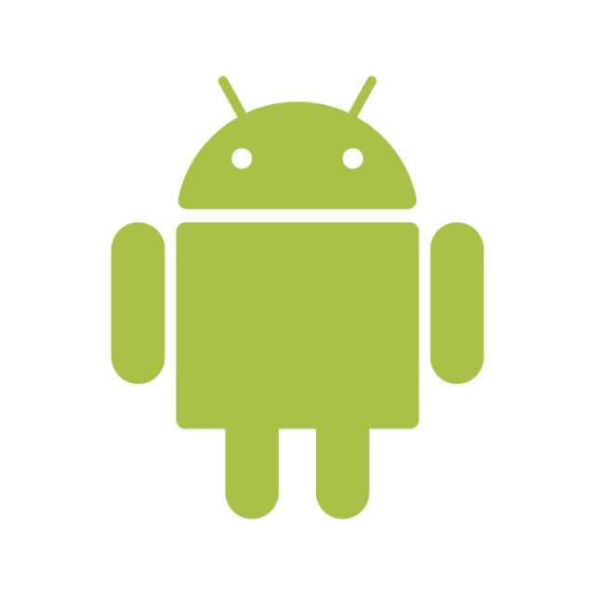
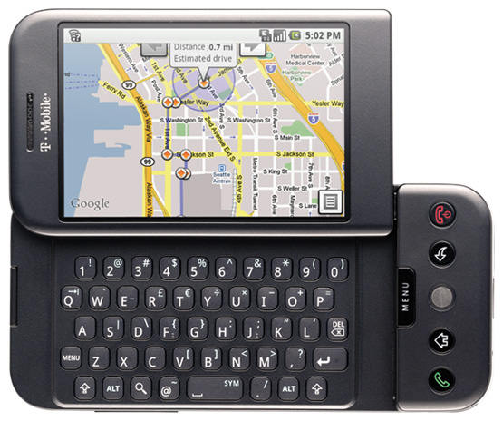
En el 2008 aparecen los primeros celulares inteligentes con sistema operativo Android y se marca el fin de los PDA.

Slide 13
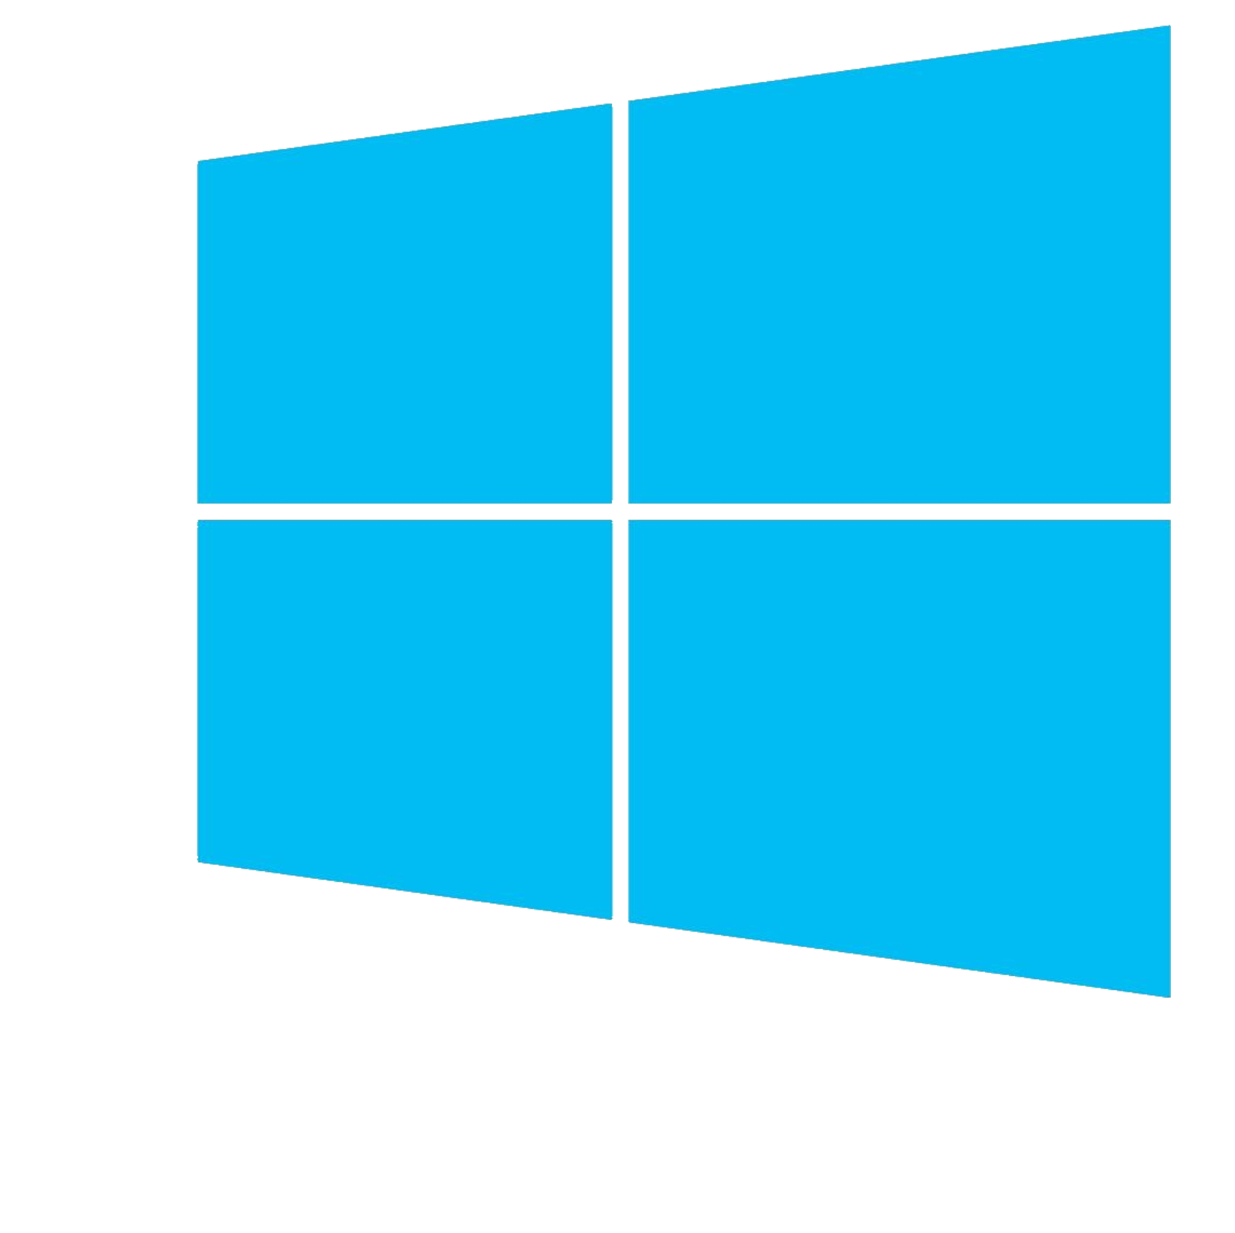




Sistemas operativos
Dentro de esta plataforma, existen sistemas operativos los cuales son:
- Android
iOS
Symbian OS
Palm OS
BlackBerry
Bada
Windows Mobile

Slide 14


Android
El sistema fue desarrollado por Android, Inc., que Google respaldó económicamente en octubre 2003, y que más tarde compró en el 2005. La compañía original era de Palo Alto, California. Entre los cofundadores de Android que se fueron a trabajar a Google están Andy Rubin, Rich Miner, Nick Sears, y Chris White.

Slide 15
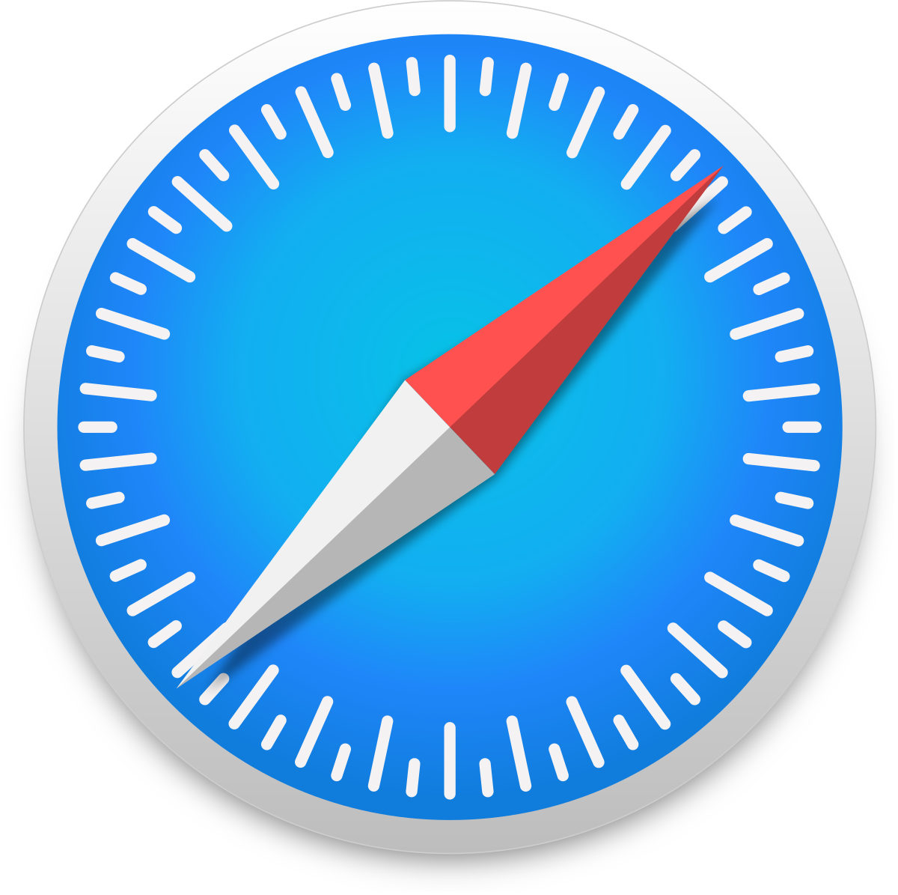
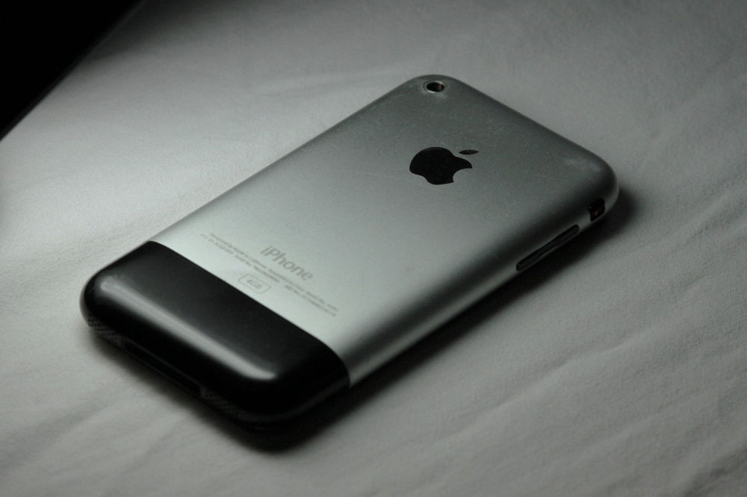
ios
iOS se presentó por Steve Jobs el 9 de enero de 2007 con la llegada del primer iPhone.
Sus dispositivos se caracterizaban por tener gestos multi-touch, todo extremadamente visual, búsqueda en Internet con Safari y una app para YouTube.

Slide 16




Cómputo móvil en México
En México, el cómputo móvil es algo que se ha vuelto importante, ya que esto ha llevado a la creación de nuevos empleos y nuevas empresas que se subsidian con ayuda de plataformas móviles; tal es el caso de Clip, Weex, Sr. Pago; las cuales son empresas “pequeñas” que se dedican a finanzas y han implementado hardware para agilizar pagos (terminales) con ayuda de un dispositivo móvil; o proveen servicios telefónicos (Weex) que hacen más sencilla su contratación.

Slide 17

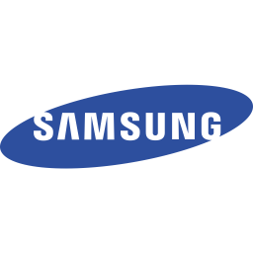
Android en México
En el ranking de ventas, antes del iPhone; se ubican los equipos de Samsung, que es el líder del listado al ser el dispositivo que más prefieren los consumidores con un 19 por ciento de participación en México; seguido de Alcatel con 18 por ciento; LG con 11 por ciento; Huawei con 9 por ciento y ZTE con 6 por ciento.6

Slide 18
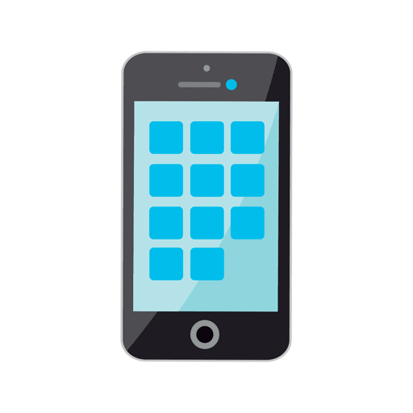
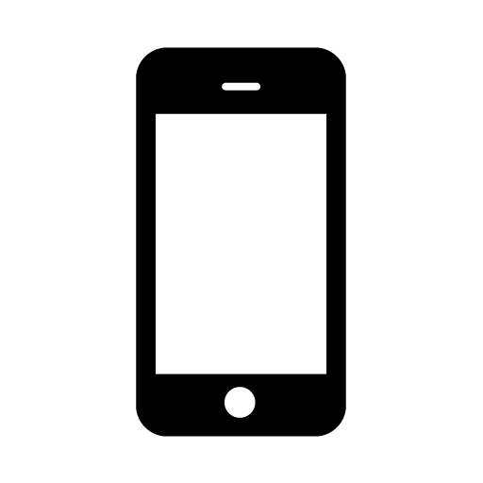
IOS en México
El 2011 el iPhone tuvo una participación de mercado de 17.3 por ciento, sólo 4 años después de que se lanzó la primera edición de este equipo a nivel mundial en 2007.
Desde 2015 a la fecha, la marca ocupa la sexta posición en el mercado de teléfonos inteligentes en el país, con una participación actual de 4.5 por ciento, lejos del segundo lugar que tuvo durante 2010 y 2011, de acuerdo con datos de Euromonitor International, proveedor de investigación de mercado.

Slide 19
referencias
https://www.unocero.com/smartphones/la-historia-de-android/
https://sites.google.com/site/fsisorg/computacion-movil/1-3-la-computacion-movil-atraves-de-la-historia
https://www.applesfera.com/ios/la-evolucion-de-ios-desde-sus-origenes-una-carrera-para-ser-el-mejor-sistema-operativo-movil-de-la-historia
http://www.eumed.net/libros-gratis/2016/1551/estrategias.htm 2
http://www.elfinanciero.com.mx/empresas/razones-por-las-que-el-iphone-ya-no-crece-en-mexico

Slide 20


Contacto
Victor Eduardo Rayón Ochoa
Correo: vic_rayon_03@live.com.mx
GitHub: vic25rayon03

Slide 21
Gracias

